Slide 1



12-2. 스레드 제어
혼자 공부하는 자바 (신용권 저)

Slide 2
목차
시작하기 전에
스레드 상태
스레드 상태 제어
키워드로 끝내는 핵심 포인트
확인문제

Slide 3
시작하기 전에
[핵심 키워드] : 스레드 상태, 일시정지, 안전한 종료, 데몬 스레드
[핵심 포인트]
스레드를 생성하고 시작하면 다양한 상태를 가지게 된다. 이러한 스레드 상태는 자동으로 변경될 수도 있고 코드에 의해 변경될 수도 있다. 스레드의 상태를 변경해 제어하는 방법에 대해 알아본다.

Slide 4
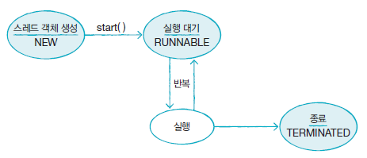
시작하기 전에
스레드 객체 생성하고 strat() 메소드를 호출하면 바로 실행되는 것이 아니라 실행 대기 상태가 됨
실행 상태 스레드는 run() 메소드를 모두 실행하기 전 다시 실행 대기 상태로 돌아갈 수 있음
실행 대기 상태에 있는 다른 스레드가 선택되어 실행 상태가 되기도 함
실행 상태에서 run() 메소드의 내용이 모두 실행되면 스레드 실행이 멈추고 종료 상태가 됨

Slide 5
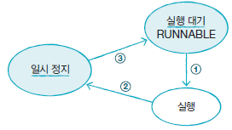
스레드 상태
실행 (running) 상태
실행 대기 상태의 스레드 중에서 운영체제가 하나를 선택하여 CPU가 run() 메소드를 실행하도록 하
run() 메소드 모두 실행하기 전에 다시 실행 대기 상태로 돌아갈 수 있음
종료 (terminated) 상태
실행 상태에서 run() 메소드 종료되면 더 이상 실행할 코드 없기 때문에 스레드 실행이 정지됨

Slide 6
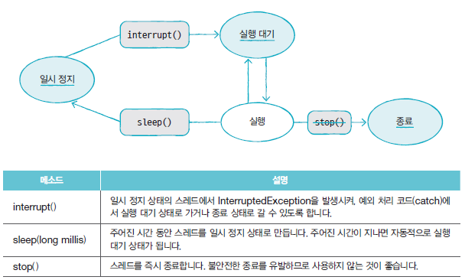
스레드 상태 제어
스레드 상태 제어
실행 중인 스레드의 상태를 변경
스레드 상태 변화에 필요한 메소드를 정확히 파악해야

Slide 7
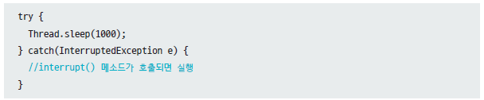
스레드 상태 제어
주어진 시간 동안 일시 정지
Thread 클래스의 정적 메소드 sleep() 사용

Slide 8
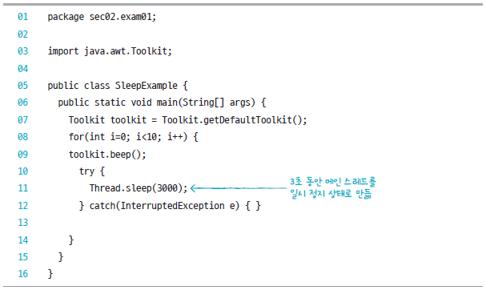
스레드 상태 제어
예시 – 3초 주기로 10번 비프음 발생

Slide 9
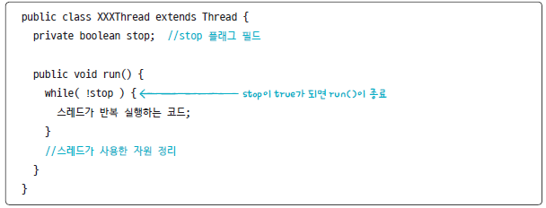
스레드 상태 제어
스레드의 안전한 종료
실행 중인 스레드를 즉시 종료해야 하는 경우
stop 플래그를 이용하는 방법

Slide 10
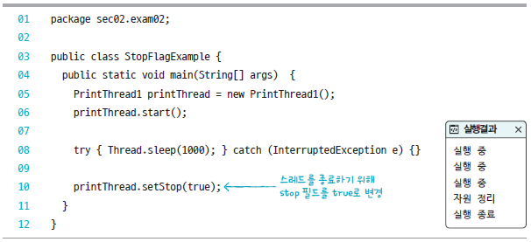
스레드 상태 제어
예시 – 1초 출력 후 스레드를 중지

Slide 11
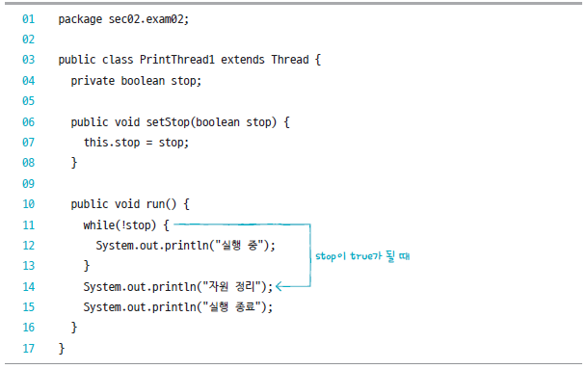
스레드 상태 제어
예시 – 무한 반복해서 출력하는 스레드

Slide 12
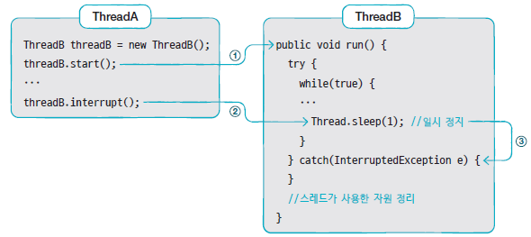
스레드 상태 제어
interrupt() 메소드 이용하는 방법
ThreadA가 ThreadB의 interrupt() 메소드 실행하면 ThreadB가 sleep() 메소드로 일시정지 상태 될 때 ThreadB에서 InterruptedException 발생, 예외 처리 블록으로 이동

Slide 13
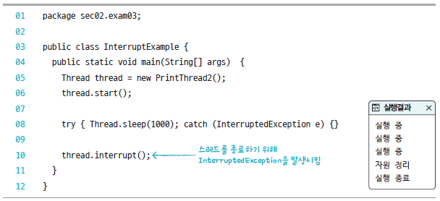
스레드 상태 제어
예시 – 1초 후 스레드를 중지

Slide 14
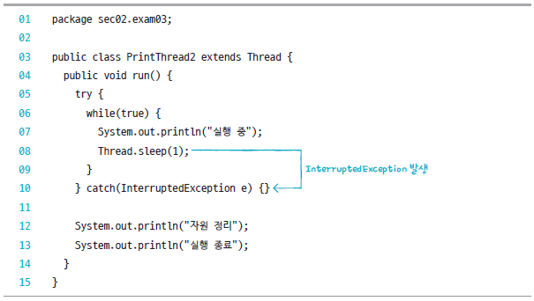
스레드 상태 제어
예시 – 무한 반복해서 출력하는 스레드

Slide 15
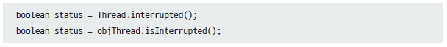
스레드 상태 제어
스레드가 실행 대기 혹은 실행 상태에 있을 때 interrupt() 메소드 실행되면 즉시 InterruptedException 발생하는 것이 아니라, 스레드가 미래에 일시정지 상태가 되면 InterruptedException 발생하는 것
일시정지 만들지 않는 경우
interrupted()와 isInterrupted() 메소드는 interrupt() 메소드가 호출된 경우 true 리턴

Slide 16
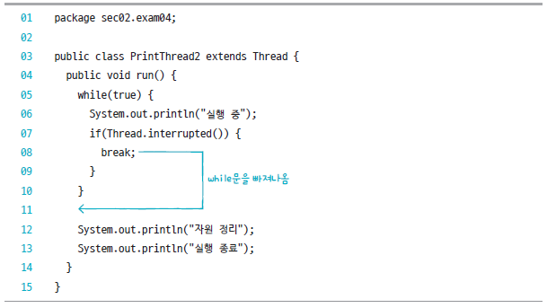
스레드 상태 제어
예시 – 무한 반복해서 출력하는 스레드

Slide 17
키워드로 끝내는 핵심 포인트
스레드 상태 : 스레드를 생성하고 시작하면 스레드는 다양한 상태를 가지게 되며, 이는 자동으로 혹은 코드에 의해 변경될 수 있다
일시 정지 : 실행 중인 스레드를 일정 시간 멈추게 하려는 경우 Thread 클래스의 정적 메소드인 sleep()을 사용. Thread.sleep() 메소드를 호출한 스레드는 주어진 시간 동안 일시정지 상태가 되고 다시 실행 대기 상태로 돌아감
안전한 종료 : 스레드를 안전하게 종료하기 위해 stop 플래그나 interrupt() 메소드를 이용할 수 있다.
데몬 스레드 : 주 스레드의 작업을 돕는 보조적 역할 하는 스레드. 주 스레드가 종료되면 자동 종료된다.

Slide 18
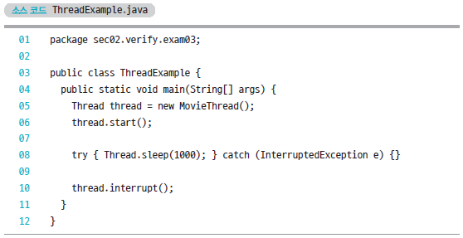
확인문제
스레드 상태 제어 메소드에 대한 설명 중 틀린 것은 무엇입니까?
start() 메소드는 실행 대기 상태로 만들어준다
sleep() 메소드는 일시 정지 상태로 만들어준다
interrupt() 메소드는 실행 상태를 간섭해서 일시 정지 상태로 만들어준다
일시 정지 상태에서 실행 상태로 변경하는 메소드는 없다
메인 스레드에서 1초 후 MovieThread의 interrupt() 메소드를 호출해서 MovieThread를 안전하게 종료하고 싶습니다. 빈칸에 알맞은 코드를 작성해보세요

Slide 19
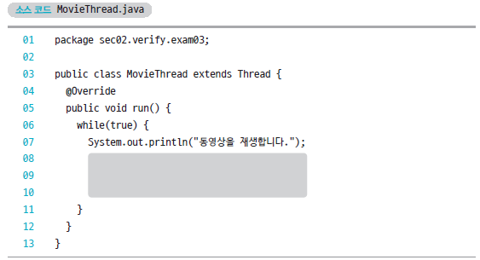
확인문제

Slide 20

Thank You!

